Slide 1
齊藤研究室 ゼミ中間発表2026①
多クラス分類における
LIMEの説明方法と課題
池亀 颯太 M1
2026年9月12日（土）
Notes:
はじめに、齊藤研究室M1の池亀です。今日は「多クラス分類におけるLIMEの説明方法と課題」というテーマで、修士研究の中間発表をします。よろしくお願いします。

Slide 2
目次
1. XAI（説明可能なAI）
2. LIME
3. 多クラスに応用したLIME
4. 関連研究
5. 提案手法
6. 実験と考察
7. まとめと今後の展望
Notes:
発表の流れです。まずXAIとLIMEの基本をおさらいしたあと、それを多クラス分類に広げたときに出てくる課題を確認します。そのうえで関連研究を2つ紹介し、今回の提案手法、実験と考察、最後にまとめと今後の展望、という順番で進めます。

Slide 3
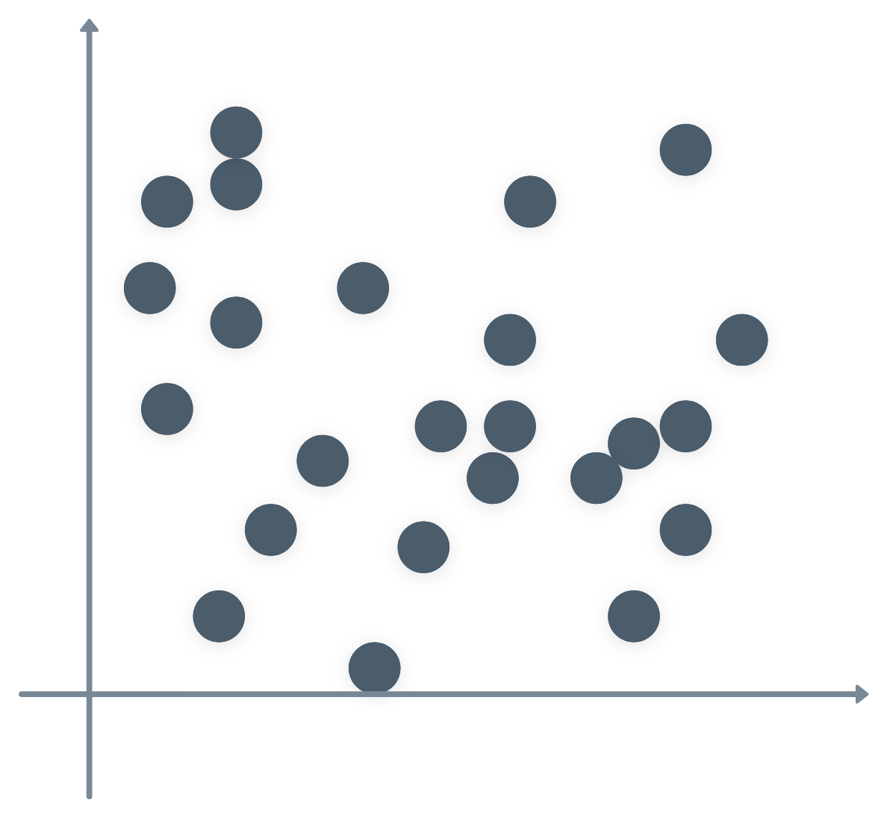
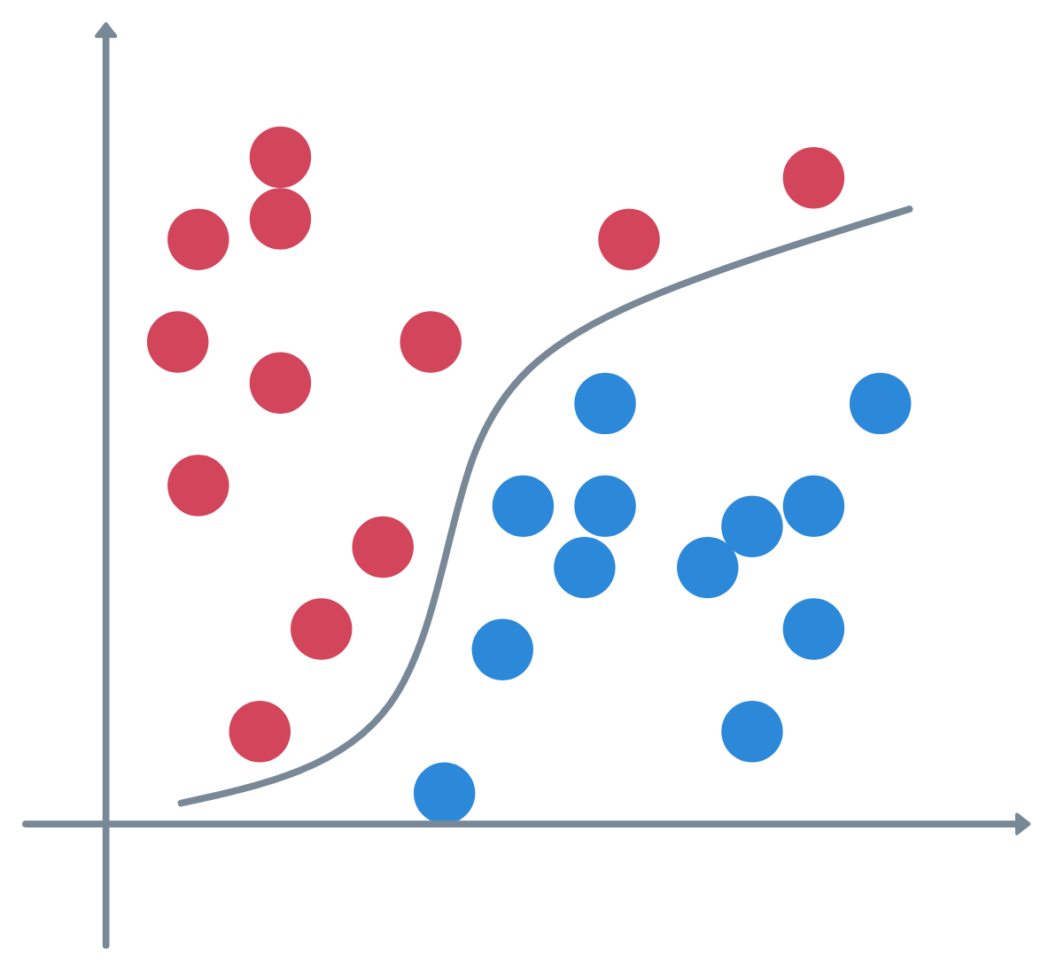
複雑なAIモデルの課題
乗客データ
予測
年齢 22
名前 Jane
性別 女性
客室等級 1等
運賃 71
BLACK
BOX
- 予測精度と解釈可能性はトレードオフ
- 医療や金融のような説明責任が求められる現場では，解釈可能性も重要
生存確率
0.78
機械学習 モデル
ニューラルネットワークやランダムフォレストは， どう予測したかの説明がほぼ不可能
Notes:
まず、なぜXAI、説明可能なAIが必要かという話からです。ニューラルネットワークやランダムフォレストのような複雑なモデルは、精度は高いのですが、「なぜその予測になったのか」を人が理解するのはほぼ不可能です。予測精度と解釈可能性はトレードオフの関係にあると言われていて、医療や金融のように判断の根拠を説明する責任がある現場では、この解釈可能性がとても重要になります。

Slide 4
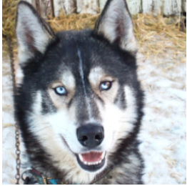
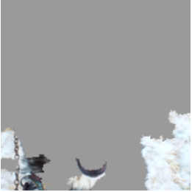
XAI 複雑なAIの処理を説明するツール
1. 「なぜその判断に至ったのか」のプロセスや理由を提示
XAIによる説明
乗客データ
予測
年齢 22
名前 Jane
性別 女性
客室等級 1等
運賃 71
BLACK
BOX
運賃
+0.50
生存確率
0.78
年齢
−0.20
客室等級
+0.15
2. モデルの誤学習の検知(予期せぬズルなど)
入力画像
説明の根拠となったパーツ
例 : ハスキー犬の画像認識
犬ではなく，背景の雪によってハスキー犬か否かを判断していた
→モデルが誤った学習をしている
[1]Ribeiro, M. T., Singh, S., & Guestrin, C. (2016). "Why should I trust you?": Explaining the predictions of any classifier. Proceedings of the 22nd ACM SIGKDD international conference on knowledge discovery and data mining, 1135-1144.
Notes:
XAIは、このブラックボックスの中身を覗かずに、「なぜその判断に至ったのか」を後から説明するための技術です。使い道は大きく2つあって、1つは予測の理由を人に見せて納得してもらうこと、もう1つはモデルが誤った学習をしていないかをチェックするデバッグです。有名な例として、ハスキー犬と狼を見分けるモデルが、実は犬自体ではなく背景の雪を見て判断していた、という話があります。精度は高くても、モデルが本質的でない特徴を学習してしまっていた例で、XAIがあればこうした誤学習にも気づくことができます。

Slide 5
目次
1. XAI（説明可能なAI）
2. LIME
3. 多クラスに応用したLIME
4. 関連研究
5. 提案手法
6. 実験と考察
7. まとめと今後の展望
Notes:
それでは、代表的なXAI手法の一つであるLIMEについて見ていきます。

Slide 6
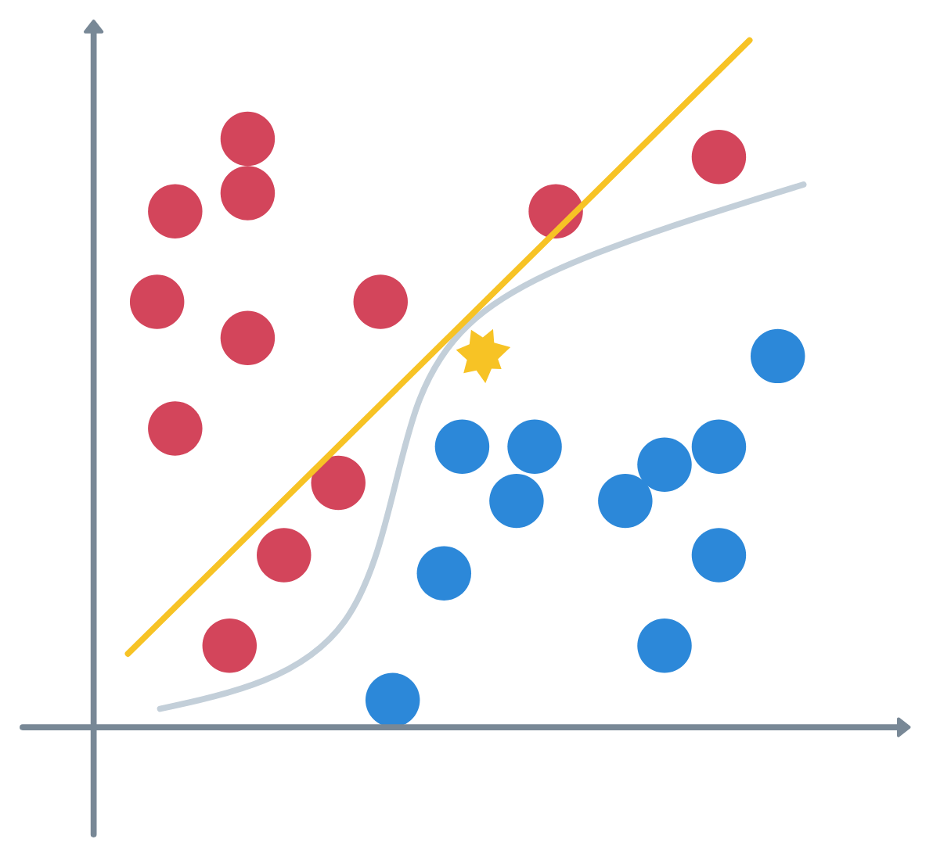
LIME
近似の直線
LIME
Local 局所的
Interpretable 解釈可能
Model-agnostic モデル非依存
Explanations 説明
XAIによる説明
説明対象
運賃
+0.50
年齢
−0.20
モデル内部を見ず，入力と予測だけを使う
客室等級
+0.15
複雑なモデル(曲線)を，簡単なモデル(直線)に置き換える
(サロゲート)
Notes:
LIMEはブラックボックス全体を一本の単純なモデルに置き換えるのではない。説明対象の入力周辺だけに重みを置き、その狭い範囲で元モデルと似た出力を返す解釈可能なモデルを学習する。したがって説明は局所的であり、別の入力では別の説明になりうる。
[Sources]
- https://arxiv.org/abs/1602.04938
[Sources] - Ribeiro, Singh & Guestrin, ‘Why Should I Trust You?’, KDD 2016（LIMEの概念的根拠） - Open Design Local Codexで作成した模式図。実験結果ではない。

Slide 7

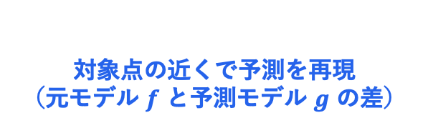

LIMEのアルゴリズム
01
02
03
04
05
説明対象を
1つ選ぶ
近傍サンプルを
多数作る
ブラックボックスの
予測を得る
近いサンプルを
強く重み付け
単純な局所モデルを
学習する
LIMEの目的関数
対象点の近くで予測を再現 （元モデル $f$ と予測モデル $g$ の差）
人が理解できる程度に単純 （説明に使う特徴量の数を絞る罰則項）
＋
を最小にするような $g$ を見つける
Notes:
具体的な手順は5つのステップです。まず説明したい入力を1つ選びます。次に、その周りにランダムな摂動を加えたサンプルをたくさん作ります。それぞれのサンプルをブラックボックスモデルに入れて予測を得ます。元の入力に近いサンプルほど強く重み付けをして、最後に、少数の特徴だけを使う単純な局所モデルを学習します。目的関数は2つの項からできていて、1つ目は元のモデルの予測をどれだけ再現できているか、2つ目は使う特徴の数をどれだけ絞れているかという単純さのペナルティです。この2つのバランスを取って学習します。

Slide 8
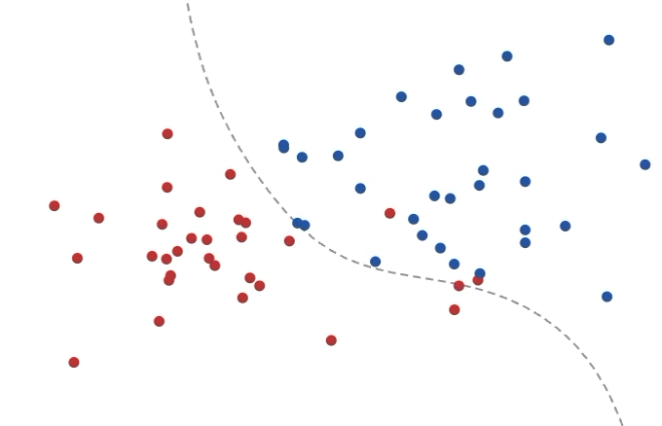
LIMEのアルゴリズム
01
02
03
04
05
説明対象を
1つ選ぶ
近傍サンプルを
多数作る
ブラックボックスの
予測を得る
近いサンプルを
強く重み付け
単純な局所モデルを
学習する

Slide 9
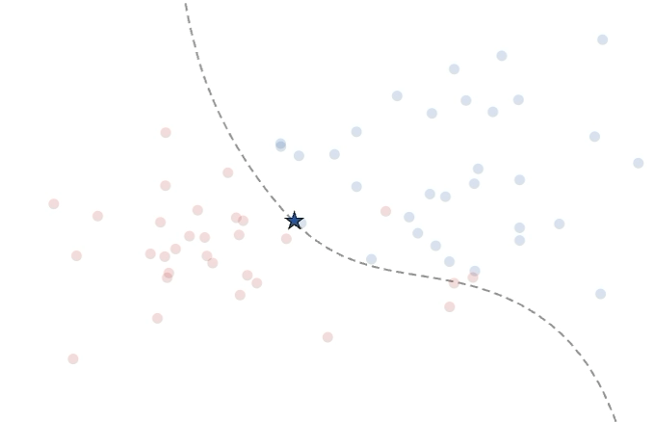
LIMEのアルゴリズム
01
02
03
04
05
説明対象を
1つ選ぶ
近傍サンプルを
多数作る
ブラックボックスの
予測を得る
近いサンプルを
強く重み付け
単純な局所モデルを
学習する

Slide 10
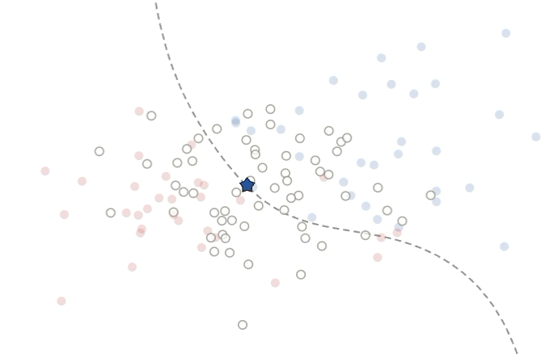
LIMEのアルゴリズム
01
02
03
04
05
説明対象を
1つ選ぶ
近傍サンプルを
多数作る
ブラックボックスの
予測を得る
近いサンプルを
強く重み付け
単純な局所モデルを
学習する

Slide 11
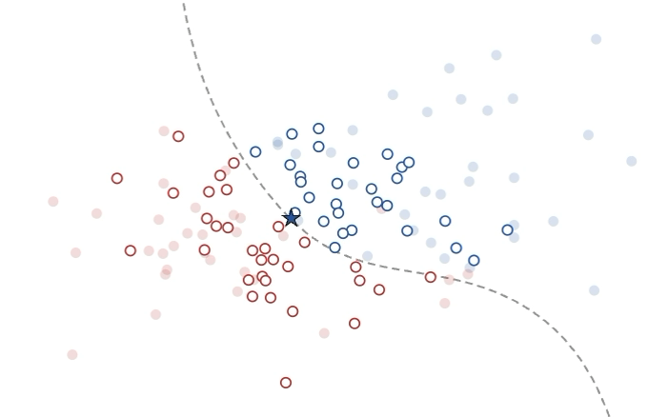
LIMEのアルゴリズム
01
02
03
04
05
説明対象を
1つ選ぶ
近傍サンプルを
多数作る
ブラックボックスの
予測を得る
近いサンプルを
強く重み付け
単純な局所モデルを
学習する

Slide 12
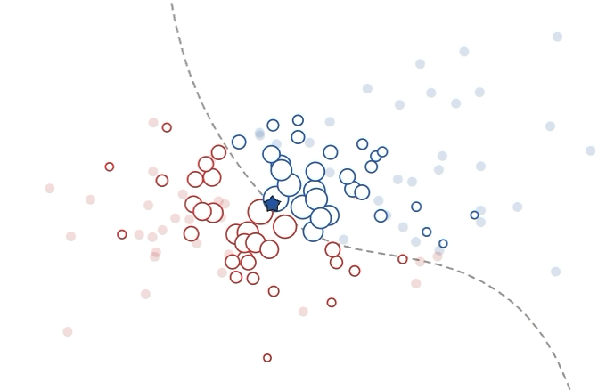
LIMEのアルゴリズム
01
02
03
04
05
説明対象を
1つ選ぶ
近傍サンプルを
多数作る
ブラックボックスの
予測を得る
近いサンプルを
強く重み付け
単純な局所モデルを
学習する

Slide 13
目次
1. XAI（説明可能なAI）
2. LIME
3. 多クラスに応用したLIME
4. 関連研究
5. 提案手法
6. 実験と考察
7. まとめと今後の展望
Notes:
ここまでは2値分類、つまりクラスが2つの場合の話でした。ここからは、クラスが3つ以上ある多クラス分類にLIMEを広げたときの話に入ります。

Slide 14
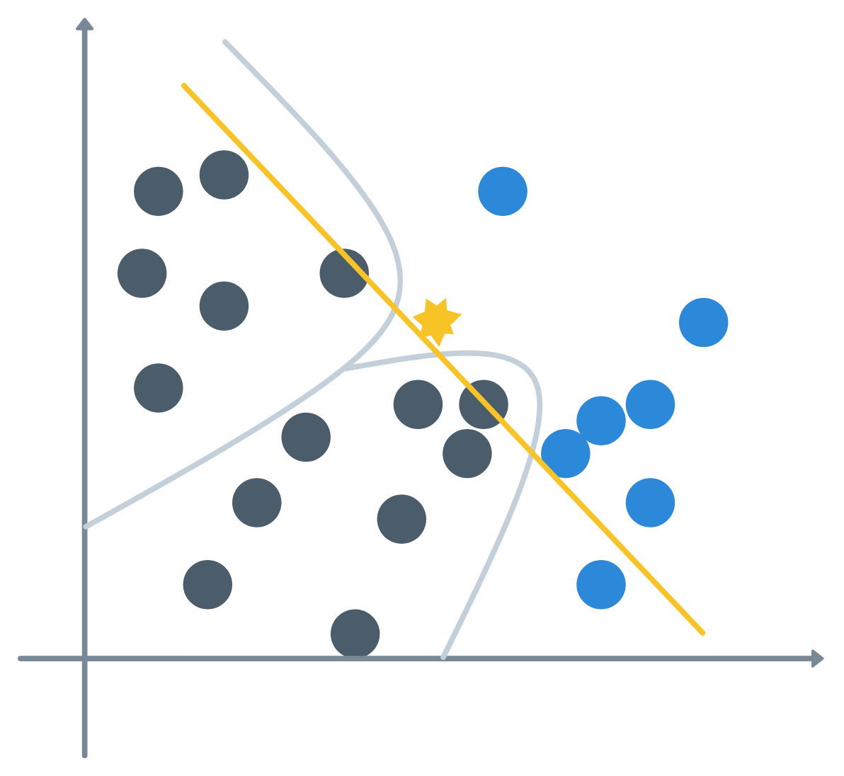
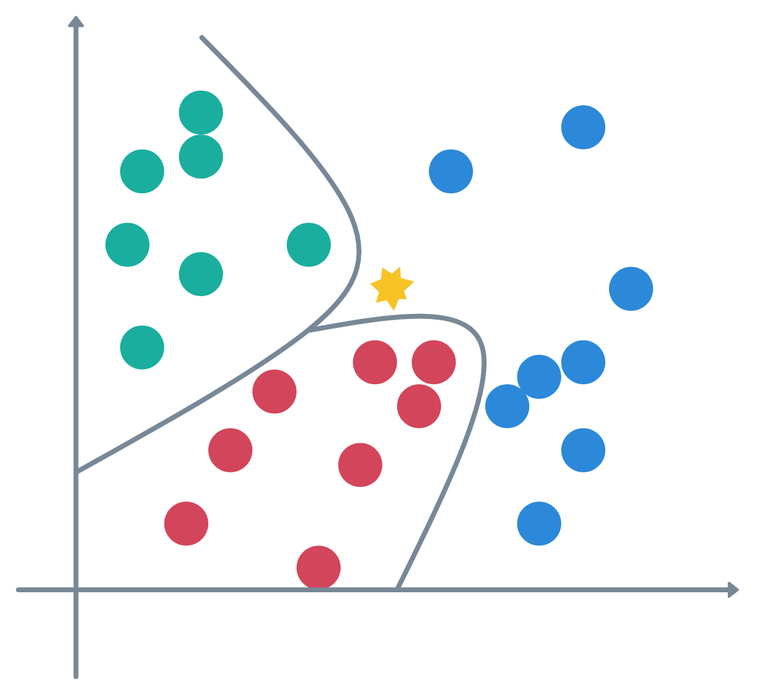
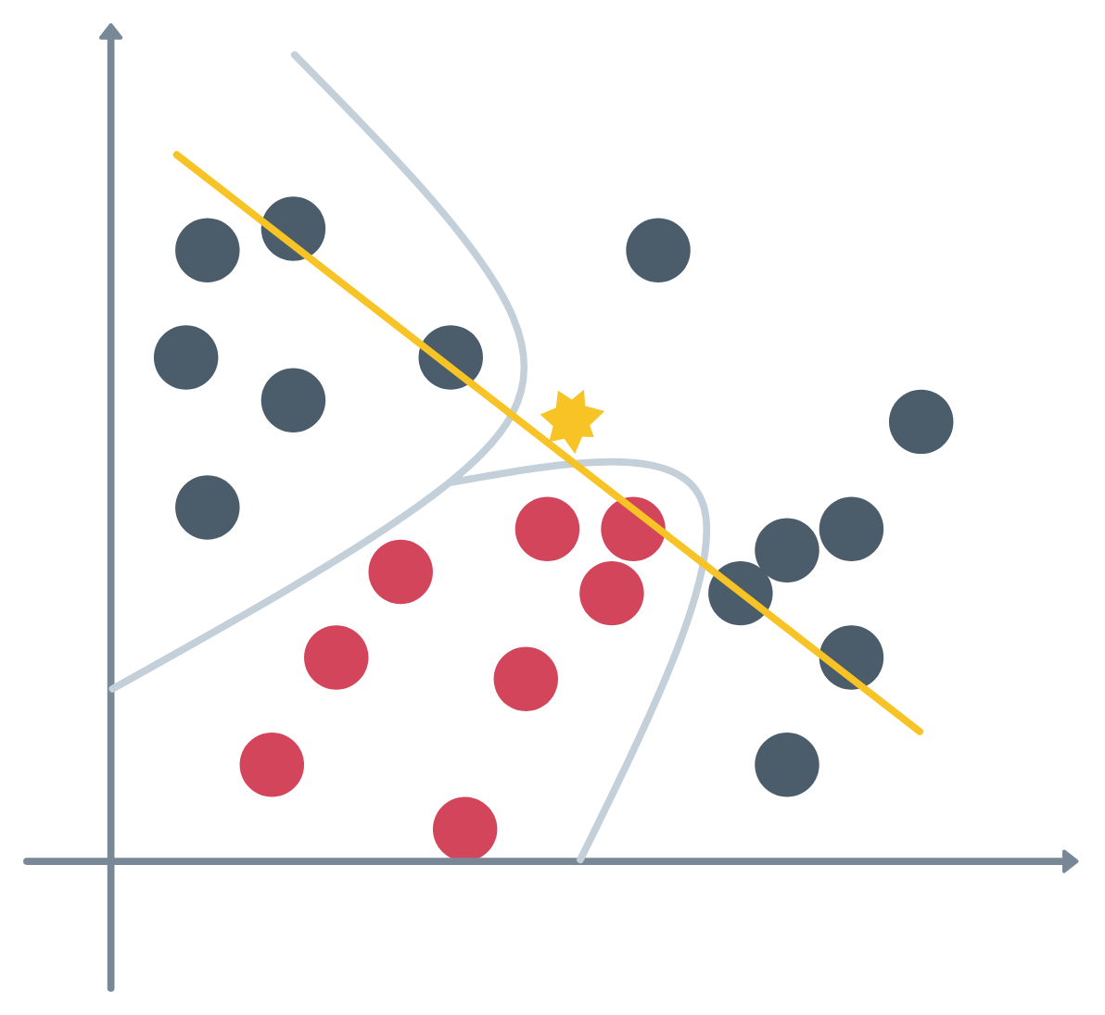
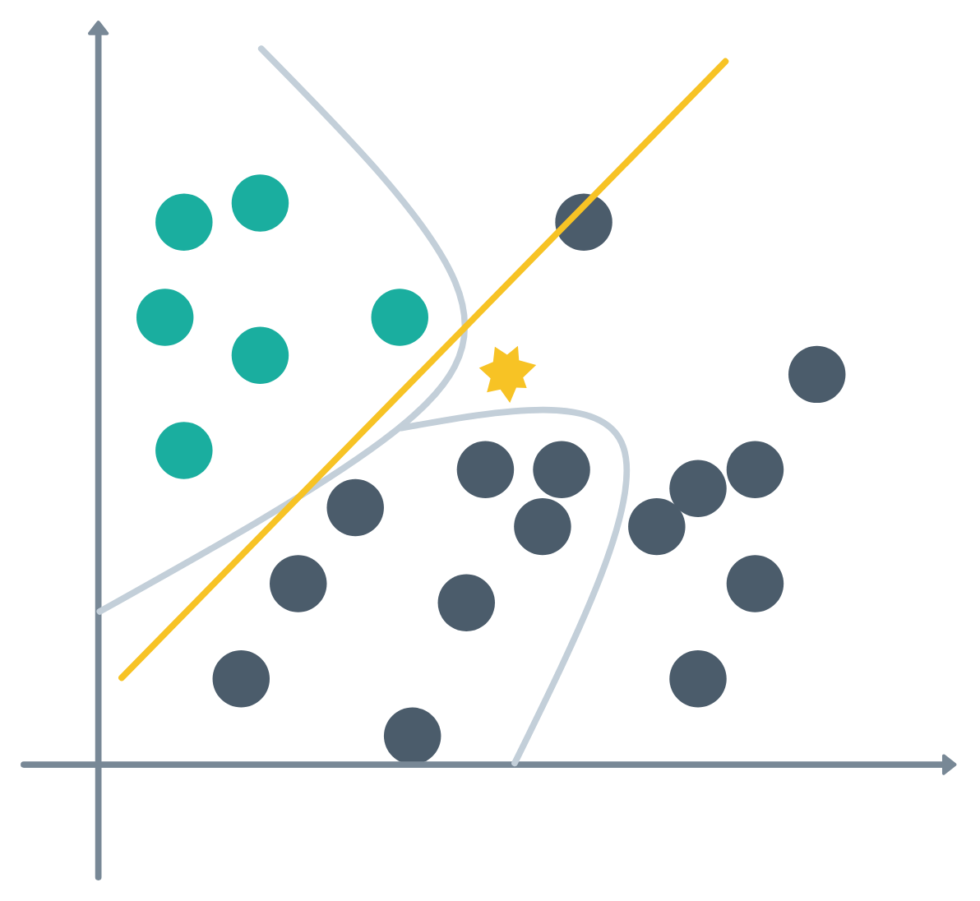
多クラスLIMEでは
クラスA
以外
クラス A
クラスB
以外
クラス B
クラスC
以外
クラス C
[1]Ribeiro, M. T., Singh, S., & Guestrin, C. (2016). "Why should I trust you?": Explaining the predictions of any classifier. Proceedings of the 22nd ACM SIGKDD international conference on knowledge discovery and data mining, 1135-1144.
Notes:
クラスが3つ以上ある場合、LIMEをそのまま使うと、one-vs-rest、一対他という考え方で拡張するのが一般的です。つまり、クラスAならA対「A以外すべて」、クラスBならB対「B以外すべて」というように、クラスの数だけ2値分類の問題を作って、それぞれに対して別々の局所モデルを学習します。近傍のサンプル自体は共有できますが、学習される説明モデルと、そこで使われる特徴は、クラスごとにバラバラになります。

Slide 15
クラス別説明を並べるだけでは、全体像を読み取りにくい
クラス A
クラス B
クラス C
解釈
特徴1
+0.4
特徴2
+0.3
特徴3
-0.6
特徴1を増加させると， Aである確率が高まり Bである確率が下がる Cは….
特徴2
-0.6
特徴4
-0.5
特徴5
+0.7
特徴4を増加させると， Bである確率が下がる
Aは… Cは…
特徴5
+0.3
特徴1
-0.5
特徴2
-0.6
人が理解できる程度に単純 （説明に使う特徴量の数を絞る罰則項）
それぞれ説明に使う特徴量が異なるので
係数比較が困難 A vs その他で重要な特徴量と B vs その他で重要な特徴量は，一致しない
Notes:
ここで問題になるのが、このクラス別の説明を並べるだけだと、全体像がとても読み取りにくいということです。例えば、クラスA・B・Cそれぞれの説明で、使われている特徴も、その重みの符号もバラバラだったとします。すると利用者は、「Aに効いている特徴は分かった。でもAとBを分けている特徴は何？」という疑問に、3つの説明を自分で見比べて答えを組み立てないといけません。これは、どれかの説明が間違っているという話ではなく、クラスをまたいで比較するときの負担が大きい、という問題です。

Slide 16
目次
1. XAI（説明可能なAI）
2. LIME
3. 多クラスに応用したLIME
4. 関連研究
5. 提案手法
6. 実験と考察
7. まとめと今後の展望
Notes:
この課題に対して、先行研究がどうアプローチしているかを2つ紹介します。

Slide 17
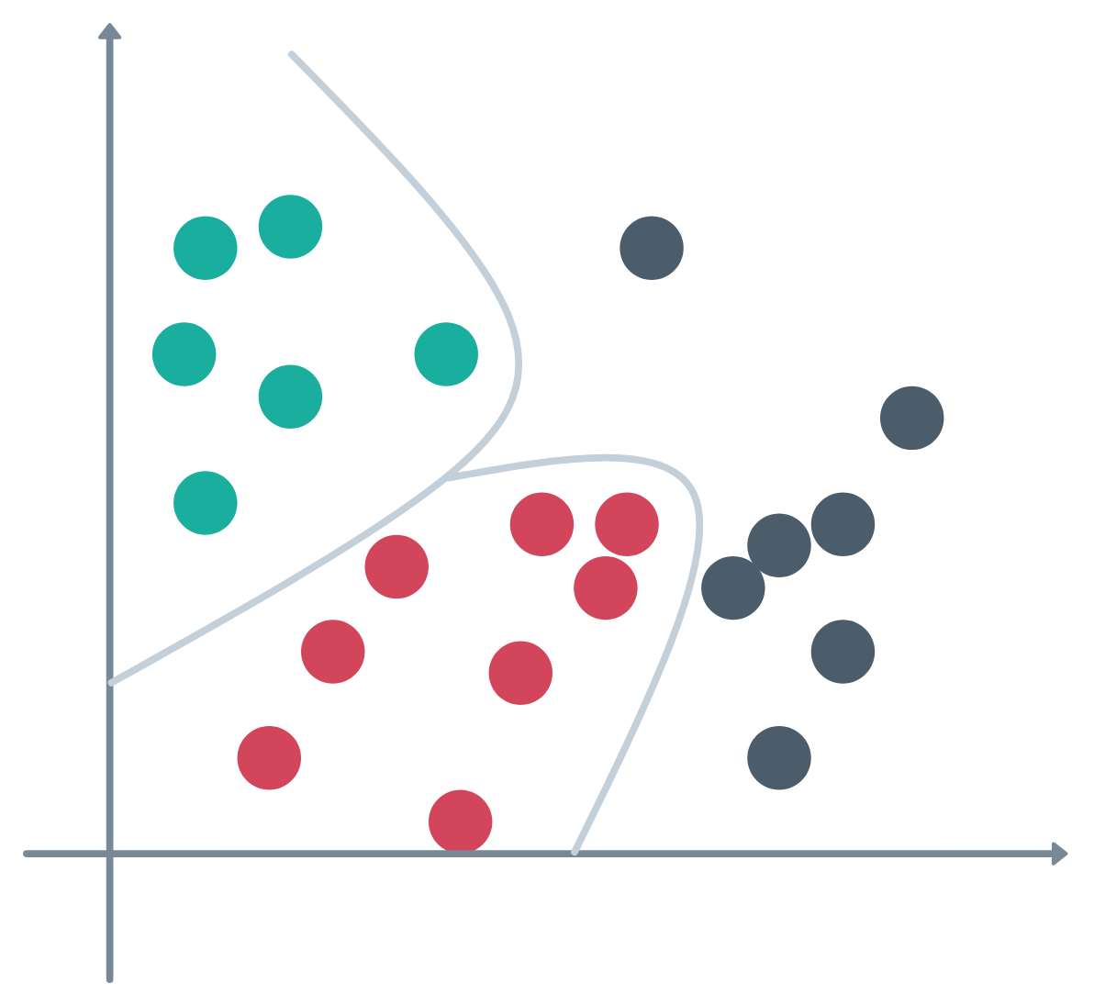
関連研究① : One-vs-One
GANMEXが提案したこと
・One-vs-One Attributionという考え方を提案
・特定の2クラスを比較し、共通する特徴より2クラスを区別する特徴に注目する
・GANで比較クラスの画像を生成し、attributionの基準にする（画像分類が対象）
本研究が活かす点
・「特定の2クラスを比較する」という問いの立て方を採用
・画像やGANには依存しない
・LIMEの局所線形モデルで、一般の表形式データにOne-vs-One説明を作る
[2]P. J. Shih, C. C. Chang, and Y. J. Lee, "GANMEX: One-vs-One Attributions using GAN-based Model Explainability," in Proceedings of the 38th International Conference on Machine Learning, 2021, pp. 9545–9555.
Notes:
1つ目はGANMEXという研究です。左側にある通り、GANMEXはOne-vs-One Attribution、つまり全部のクラスではなく特定の2クラスだけを比較する、という考え方を提案しています。2クラスに絞ることで、両方のクラスに共通する特徴ではなく、その2クラスを区別する特徴に注目できる、というのがポイントです。ただしGANMEXは主に画像分類を対象としていて、GANで比較クラスの画像を生成し、それをattributionの基準にする、という仕組みです。右側の通り、本研究が活かすのはこの「特定の2クラスを比較する」という問いの立て方です。画像やGANには依存せず、LIMEの局所線形モデルを使って、一般の表形式データでOne-vs-One的な説明を作る、というのが今回の方向性です。

Slide 18
関連研究② : log-oddsを局所的に説明する
CLIMAXが提案したこと
対象クラスの対数オッズを回帰する（L-CLIMAX）
確率を交差エントロピーで回帰する（CE-CLIMAX）
本研究が活かす点
- 確率をそのまま見ず、対数比や交差エントロピーで近似するという当てはめ方を採
用する
- ただし比較対象は「それ以外全部」ではなく、予測1位・2位という特定の2クラスに絞る
- クラス数が多いほど、この絞り込みの効果が大きくなる
[3]Nanavati, P., & Prasad, R. (2023). CLIMAX: An exploration of Classifier-Based Contrastive Explanations.
In 2023 IEEE 5th International Conference on Cognitive Machine Intelligence (CogMI). IEEE.
Notes:
2つ目はCLIMAXという研究です。左側にある通り、CLIMAXはブラックボックス分類器を局所的な小さい分類モデルで説明する手法で、対象クラスの対数オッズを回帰するL-CLIMAXと、確率を交差エントロピーで回帰するCE-CLIMAXの2種類があります。下の式にある通り、CLIMAXの比較対象は「クラスA対それ以外全部」で、これはLIMEのone-vs-restと同じ構造です。右側の通り、本研究が活かすのは、確率をそのまま見るのではなく、対数比や交差エントロピーで近似するという当てはめ方です。ただし比較対象は「それ以外全部」ではなく、予測1位・2位という特定の2クラスに絞る、という点が今回の提案の違いになります。

Slide 19
目次
1. XAI（説明可能なAI）
2. LIME
3. 多クラスに応用したLIME
4. 関連研究
5. 提案手法
6. 実験と考察
7. まとめと今後の展望
Notes:
それでは、この2つの先行研究を踏まえた、今回の提案手法の話に入ります。

Slide 20
提案手法の全体像：OVRとの違い
同じLIMEの枠組みで、回帰する対象と説明の数がどこで分かれるか
One-vs-Rest（従来）
01
02
03
04
05
クラスを
1つ選ぶ
近傍サンプルを
生成する
各クラスの確率を
回帰(C回)
クラスごとに
特徴を選ぶ
クラス別の説明が
C個できる
①②の近傍生成・重み付けは、提案手法と共通のLIME機構を使う
提案：予測 Top-1 / Top-2 に絞る
01
02
03
04
05
予測1位・2位を
選ぶ
近傍サンプルを
生成する
q(対数比など)を
1回だけ回帰
特徴を1回だけ
K個選ぶ
AとBを分ける
説明が1つ
① 回帰する対象が違う
② できる説明の数が違う
OVR：各クラスの確率をそれぞれ回帰
提案：2クラスの確率比 q（または対数比）を回帰
OVR：クラスの数だけ（C個）の説明ができる
提案：AとBを区別する説明が常に1つ
OVRはクラスの数だけ説明が増えるが、提案は常に1本の回帰で競合2クラスの違いを説明する
Notes:
提案手法の全体像です。上の段が従来のOne-vs-Rest、下の段が今回の提案です。最初の2ステップ、説明対象を選ぶと近傍サンプルを作るのところは、実は共通のLIMEの仕組みをそのまま使っています。違いが出るのはその先です。One-vs-Restでは、クラスの数だけ各クラスの確率をそれぞれ回帰するので、クラスが増えるとその分だけモデルを作る回数も増えますし、できあがる説明もクラスの数だけバラバラにできます。一方、今回の提案では、まず予測の1位と2位のクラスだけを選び、その2クラスの確率比、あるいは対数比を1回だけ回帰します。特徴選択も1回で済み、最終的にできる説明は「AとBを分ける」という1つの説明だけです。つまり、クラスが増えても回帰する回数は変わらず、説明の数も常に1つ、というのが大きな違いです。

Slide 21
提案手法の全体像：OVRとの違い
提案：予測 Top-1 / Top-2 に絞る
01
02
03
04
05
予測1位・2位を
選ぶ
近傍サンプルを
生成する
q(対数比など)を
1回だけ回帰
特徴を1回だけ
K個選ぶ
AとBを分ける
説明が1つ
2クラスLIME（基準）
Contrastive
OVO Logistic
q を Ridge回帰
log(p1/p2) を Ridge回帰
q を交差エントロピーで回帰
2クラスへ絞ってから
通常のLIMEを当てはめる基準
比を対数比に変えて
線形なlogit差に強くする
二乗誤差を交差エントロピーに
変え、極端な確率でも安定させる
なぜ2つ追加したのか
2クラスLIMEを基準に、Contrastiveは回帰対象（比→対数比）を変えて比較する
OVO Logisticは損失（二乗誤差→交差エントロピー）を変えて比較する
Notes:
この「2クラスに絞る」という部分は共通にして、そこから先の当てはめ方を3通り試しました。1つ目は基準となる2クラスLIMEで、2クラスの確率比qを、そのまま通常のLIMEと同じRidge回帰で学習する、一番シンプルな方法です。2つ目のContrastiveは、回帰する対象を比ではなく対数比 log(p1/p2) に変えたもので、3つ目のOVO Logisticは、損失関数を二乗誤差ではなく交差エントロピーに変えたものです。なぜ2つも追加したのかというと、2クラスLIMEを基準にして、Contrastiveでは何を回帰するかを、OVO Logisticではどんな損失で学習するかを、それぞれ1か所だけ変えて比較するためです。こうすることで、単に手法を増やしたのではなく、どの工夫がどれだけ効いているかを切り分けて確認できるようにしています。

Slide 22
目次
1. XAI（説明可能なAI）
2. LIME
3. 多クラスに応用したLIME
4. 関連研究
5. 提案手法
6. 実験と考察
7. まとめと今後の展望
Notes:
それでは、実際にこの3つの方式を比較した実験の設定と結果を見ていきます。

Slide 23
実験設定
すべての手法で摂動点・近接度重み・説明対象を共有
項目 | 設定
データ | make_classification、2,000件、学習70%／評価30%
局所真値実験 | 非線形softmax、相関入力、弱い密ノイズ、d=30, C={3,5,8}, K=5、曲率={0.35,0.80}
反復と評価 | 各条件20独立BB、各6説明点。真の局所勾配Top-5再現率＋未使用摂動での符号忠実度
計算時間 | Random Forest 200本、d={8,14,20}, C=3〜10、各条件10 seeds、説明点4件
説明対象 | 各入力における予測確率Top-1とTop-2。確率差が小さい点を優先
摂動と局所重み | 各説明点でGaussian摂動300点。特徴標準偏差と指数カーネルを全手法で共有
特徴選択 | 関連性・時間実験では同じK。Lasso pathで選択後、選択特徴だけで最終再fit
サロゲート | Ridge α=1.0、Logistic C=1.0。乱数も各条件内で手法間共有
Notes:
実験設定です。データは人工的に生成した多クラスのデータセットを使っています。詳しい設定は表の通りですが、ポイントだけお伝えすると、すべての手法で同じ摂動点・同じ重み付け・同じ説明対象を使って条件を揃えて比較しています。そのうえで、このあと説明する3つの観点、特徴の関連性、忠実度、計算時間を、それぞれ別の実験で測っています。

Slide 24
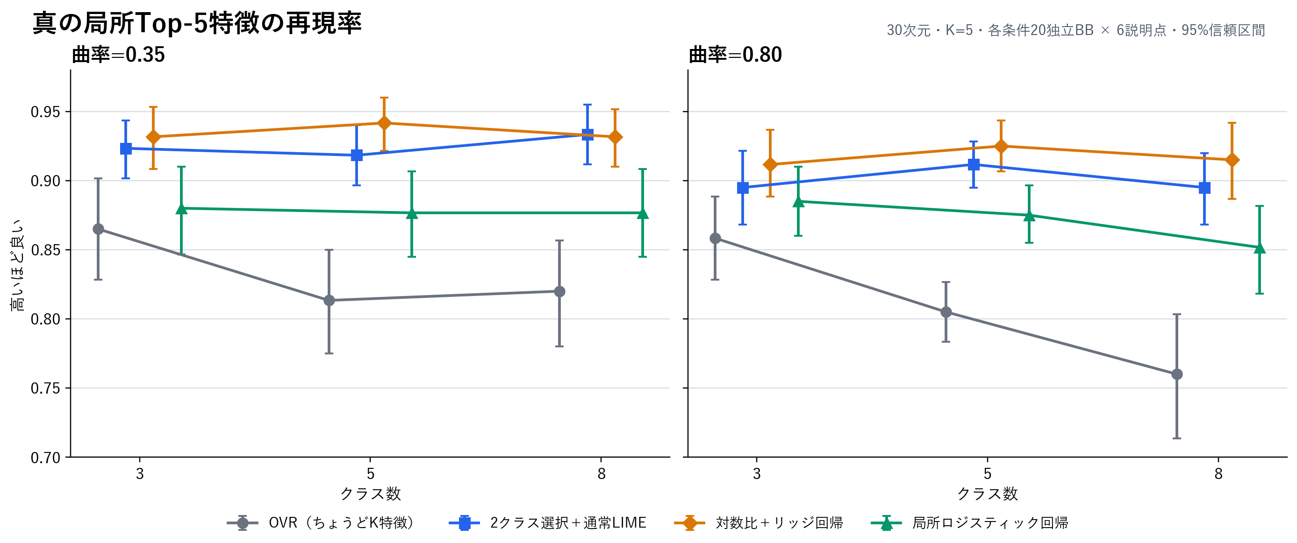
結果1：真の局所特徴を選べるか
非線形・相関・ノイズを含む30次元BB。各点の真のA/B勾配Top-5を数値計算
各説明点で、AとBの確率比を実際に動かしている「本当に重要な特徴」上位5個を
あらかじめ数値計算で求めておき、各手法が選んだ上位5特徴と何個一致したかを再現率として測る
OVRは「A対それ以外全部」の
確率を回帰するため、AとBを分ける特徴が他クラスの情報に埋もれやすい
2クラスに絞ると、AB間の違いに直接効く特徴だけが残りやすくなる。
Notes:
1つ目の結果です。非線形で、特徴同士に相関があり、ノイズも含むような、やや難しいブラックボックスを使って、各説明点で「AとBの確率比を実際に動かしている、本当に重要な特徴」を、あらかじめ数値計算で正解として求めておきます。そのうえで、各手法が選んだ上位5個の特徴が、その正解と何個一致しているかを再現率として測りました。結果は、One-vs-Restが0.82なのに対して、2クラス通常LIMEが0.913、Contrastiveが0.926と、どちらも大きく上回っています。この差は6つの条件すべてで統計的にも有意でした。2クラスに絞ることで、本当に効いている特徴をより正確に選べている、ということです。

Slide 25
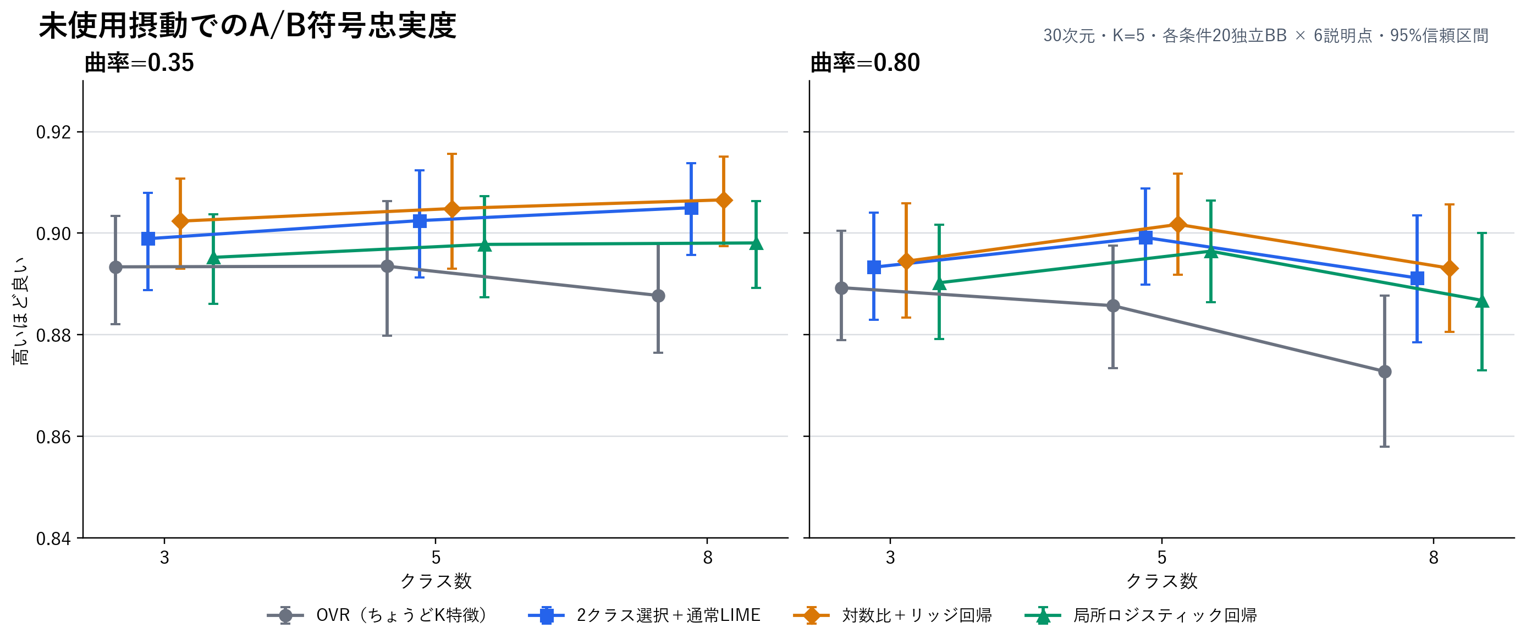
結果2：未知の近傍でも判定を再現できるか
結果1と同じ非線形BBで、学習に使っていない400摂動上のA/B判定を評価
学習には使っていない未知の摂動点400個を用意し、各手法の説明が
「AとBどちらが優勢か」をブラックボックスの実際の判定とどれだけ一致させられるかを測る
学習に使った摂動点だけで良い結果が出ても、過学習の可能性が残る。
未知の400点で改めて評価することで、結果1の関連性の改善が精度の犠牲の上に成り立っていないかを
確認している
Notes:
2つ目は、同じブラックボックスに対して、学習には使っていない未知の摂動点400個を用意して、各手法が作った説明が「AとBどちらが優勢か」を、元のブラックボックスの判定とどれだけ一致させられるかを測ったものです。結果はOne-vs-Restが0.887、2クラス通常LIMEが0.898、Contrastiveが0.901と、こちらも6条件すべてで有意な改善はあるものの、差はだいたい1ポイントほどで、大きな差ではありません。ここで大事なのは、精度が大きく上がったというより、精度を落とさずに、さきほどの関連性の改善が得られている、という点です。

Slide 26
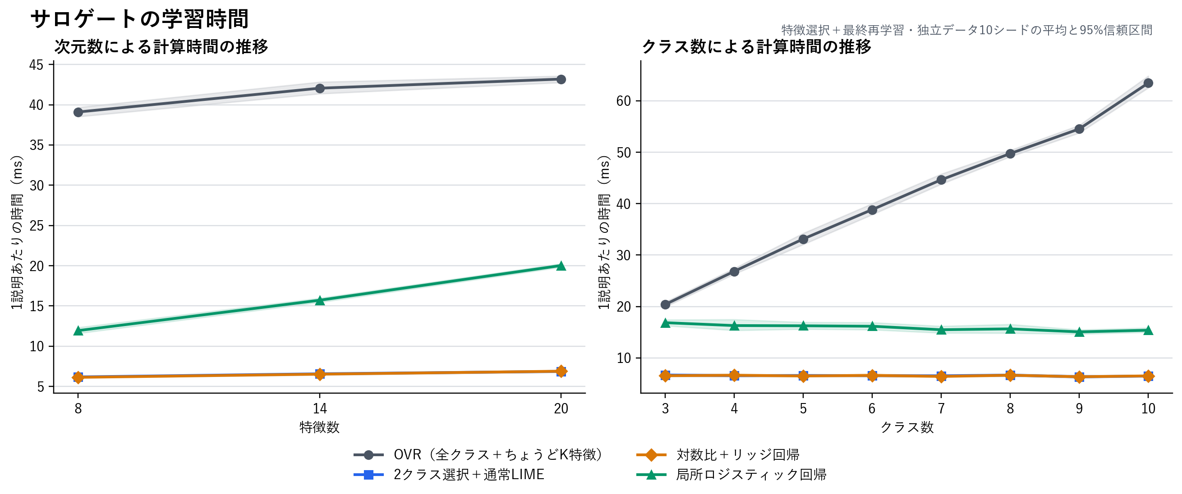
結果3：クラス数が増えたときの計算時間
Top-1対Top-2の1ペアだけを説明。特徴選択＋選択後の最終再学習を測定
C=10ではOVR 63.46msに対し、2クラスLIME 6.48ms・Contrastive 6.51msで約10分の1
Notes:
3つ目は計算時間です。今回の提案は、予測1位と2位の1ペアだけを説明するので、クラスの数が増えても学習するモデルの数は増えません。実際、クラス数が10のとき、One-vs-Restが63.46ミリ秒かかるのに対して、2クラスLIMEとContrastiveはどちらも6.5ミリ秒程度で、約10分の1に抑えられています。

Slide 27
目次
1. XAI（説明可能なAI）
2. LIME
3. 多クラスに応用したLIME
4. 関連研究
5. 提案手法
6. 実験と考察
7. まとめと今後の展望
Notes:
最後に、これまでの結果を踏まえたまとめと、今後の展望をお話しします。

Slide 28
まとめと今後の展望
本編で示した価値を3点に絞って振り返り、残る課題を示す
「AとBの違い」を直接説明できる
1.今後の展望
解釈性の向上を定量的に測る方法の検討
既知の真値への関連性は測れたが、実際に人が説明を見て理解しやすいと感じるかは未検証。ユーザー評価などが必要
2.実データでの検証
今回はすべて人工的に生成したデータ。実際のデータセットでも同じ傾向が出るかを確認する
3.競合クラスがTop-2以外や入力ごとに変わる場合への対応
今回は予測1位・2位を固定して比較した。3位以下との比較や、入力によって競合クラスが変わる場合は未検証
関連性
従来(OVR)より精度は落ちない
忠実度
クラス数に対してほぼ一定
効率
Notes:
まとめです。今回の提案の一番の価値は、Aとその他全部ではなく、実際に競合しているAとBという2つのクラスに対して、直接説明を出せるようになったことだと考えています。しかも、それでいて忠実度は従来のOne-vs-Restより落ちていません。むしろわずかに改善していて、加えて計算時間はクラス数が増えてもほぼ変わらない、という結果になりました。今後の展望としては、まず、この解釈性の向上を「分かりやすくなった」という言葉だけで終わらせず、定量的に測る方法を検討したいと考えています。例えば、人に実際に説明を見てもらって、理解のしやすさを評価してもらう、といった方向です。それ以外にも、今回は人工データでの検証だったので、実データでの検証や、競合するクラスがTop-2以外だったり、入力によって競合クラスが変わったりする場合への対応も、今後の課題として取り組んでいきたいと思います。以上で発表を終わります。ご清聴ありがとうございました。

Slide 29
考察1：2クラスに絞ると何が変わるか
OVRとpairwise説明は、そもそも答えている質問が異なる
OVRは『なぜクラスAらしいか』、2クラス説明は『なぜAがBより選ばれたか』に答える
① 共通証拠を相殺
AとBを同じ方向に押し上げる特徴は、A単独では重要でもA対Bの勝敗には効かない。qやlog(pA/pB)を説明すると、その共通成分が表示上位から外れやすい。
② 表示予算を集中
説明特徴数Kが小さいほど、関係のない共通特徴が1個入る損失は大きい。pairwise方式は限られた枠を『どちらを支持するか』へ集中できる。
③ 忠実度は維持
RF主実験の改善は+0.0041と小さいが、同じKでも悪化せず、特徴関連性と計算時間は明確に改善した。価値は3指標を合わせて判断する。
このスライドの主張：精度向上だけでなく、『質問に合う特徴を出す』ことが2クラス化の主要な意義
Notes:
説明時は、OVRとpairwiseが異なる問いへ答える点を明示する。解釈性を断定せず、既知の真値に対する特徴関連性が改善したと述べる。

Slide 30
考察2：3つの2クラス方式をどう使い分けるか
2クラスの選択と、その後のリンク関数・損失の選択を分けて考える
2クラスLIME
Contrastive
OVO Logistic
qをRidge回帰
log(p₁/p₂)をRidge回帰
qを交差エントロピーで回帰
3種類のBBで安定し、実装も最も単純。非線形NNとRFで最高忠実度。まず置くべき汎用ベースライン。
線形softmaxで忠実度・Brier・真係数復元が最良。局所logit差が線形に近い場合に理論と結果が一致。
極端確率でも目的変数が発散しない利点はあるが、今回の疎な設定では忠実度が低く、次元増加で遅くなった。
研究としての主張は『対数比が常に最良』ではなく、2クラス化の効果と回帰方法の条件依存性を分離したこと
このスライドの主張：現時点の汎用候補は2クラスLIME、線形logit構造が期待できる場合はContrastive
Notes:
OVO Logisticは失敗扱いではなく、正則化C、サンプル数、局所幅との相互作用を今後調べる。今回の結論は合成データとTop-1/Top-2に限定。

